Slide 1

数据结构和算法
作者：小甲鱼
让编程改变世界
Change the world by program

Slide 2
图
在前边讲解的线性表中，每个元素之间只有一个直接前驱和一个直接后继，在树形结构中，数据元素之间是层次关系，并且每一层上的数据元素可能和下一层中多个元素相关，但只能和上一层中一个元素相关。
但这仅仅都只是一对一，一对多的简单模型，如果要研究如人与人之间关系就非常复杂了。
万恶图为首，前边可能有些童鞋会感觉树的术语好多，可来到了图这章节，你才知道什么叫做真正的术语多！

Slide 3
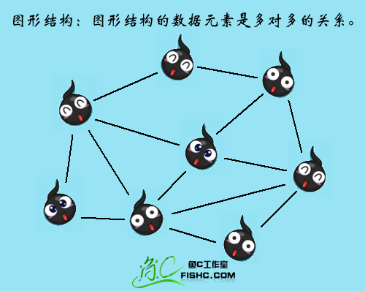
图的定义
图（Graph）是由顶点的有穷非空集合和顶点之间边的集合组成，通常表示为：G(V,E)，其中，G表示一个图，V是图G中顶点的集合，E是图G中边的集合。

Slide 4
图的定义
对于图的定义，我们需要明确几个注意的地方：
  线性表中我们把数据元素叫元素，树中叫结点，在图中数据元素我们则称之为顶点(Vertex)。
  线性表可以没有数据元素，称为空表，树中可以没有结点，叫做空树，而图结构在咱国内大部分的教材中强调顶点集合V要有穷非空。
  线性表中，相邻的数据元素之间具有线性关系，树结构中，相邻两层的结点具有层次关系，而图结构中，任意两个顶点之间都可能有关系，顶点之间的逻辑关系用边来表示，边集可以是空的。

Slide 5
图的各种奇葩定义
无向边：若顶点Vi到Vj之间的边没有方向，则称这条边为无向边(Edge)，用无序偶(Vi,Vj)来表示。
上图G1是一个无向图，G1={V1,E1}，其中
  V1={A,B,C,D}，
  E1={(A,B),(B,C),(C,D),(D,A),(A,C)}
A
B
D
C

Slide 6
图的各种奇葩定义
有向边：若从顶点Vi到Vj的边有方向，则称这条边为有向边，也成为弧(Arc)，用有序偶<Vi,Vj>来表示，Vi称为弧尾，Vj称为弧头。
上图G2是一个无向图，G2={V2,E2}，其中
  V2={A,B,C,D}，
  E2={<B,A>,<B,C>,<C,A>,<A,D>}
A
B
D
C

Slide 7
图的各种奇葩定义
简单图：在图结构中，若不存在顶点到其自身的边，且同一条边不重复出现，则称这样的图为简单图。
以下两个则不属于简单图：
A
A
B
D
B
D
C
C

Slide 8
图的各种奇葩定义
无向完全图：在无向图中，如果任意两个顶点之间都存在边，则称该图为无向完全图。含有n个顶点的无向完全图有n*(n-1)/2条边。
A
B
D
C

Slide 9
图的各种奇葩定义
有向完全图：在有向图中，如果任意两个顶点之间都存在方向互为相反的两条弧，则称该图为有向完全图。含有n个顶点的有向完全图有n*(n-1)条边。
A
B
D
C

Slide 10
图的各种奇葩定义
稀疏图和稠密图：这里的稀疏和稠密是模糊的概念，都是相对而言的，通常认为边或弧数小于n*logn（n是顶点的个数）的图称为稀疏图，反之称为稠密图。
有些图的边或弧带有与它相关的数字，这种与图的边或弧相关的数叫做权(Weight)，带权的图通常称为网(Network)。
北京
1463
2160
1680
上海
1200
香港
台北
700
808

Slide 11
图的各种奇葩定义
假设有两个图G1=(V1,E1)和G2=(V2,E2)，如果V2⊆V1，E2⊆E1，则称G2为G1的子图(Subgraph)。
A
A
A
A
B
B
B
D
D
D
C
C
C
A
A
A
A
A
B
D
B
B
D
D
C
C
C

